Slide 1
Textverarbeitungsprogramme
Im Vergleich

Slide 2
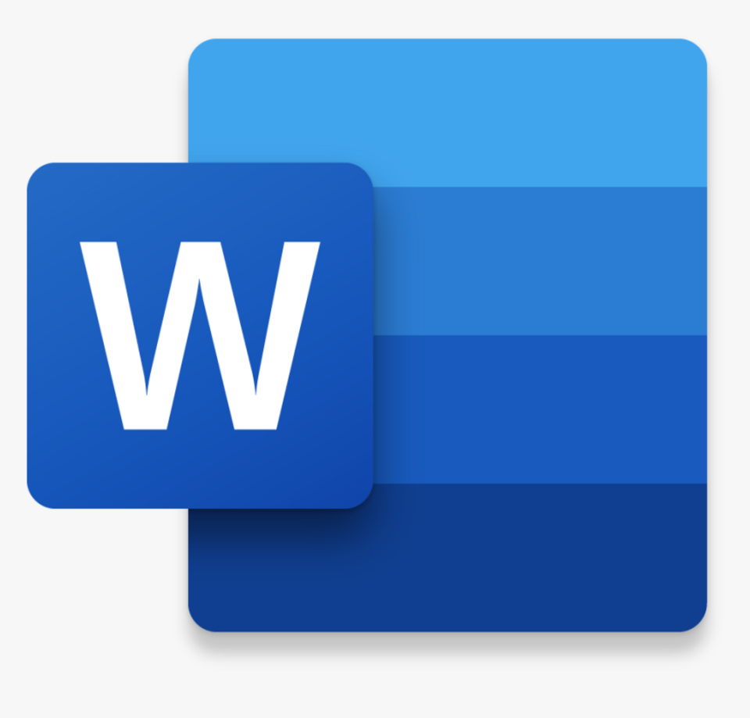
Microsoft Word
Einfache Bedienung.
Am weitesten verbreitet.
Kann mit anderen Office-Programmen verbunden werden.
kostenpflichtig
Einfache Änderung in andere Datenformen.

Slide 3

Google Docs
Mehrere Personen können ein einzelnes Dokument bearbeiten.
Kostenlos.
Kein Datenverlust, weil alles Online gespeichert wird.
Benötigt Google-Konto (ab 14 Jahren).
Funktioniert ohne Internet nicht.

Slide 4
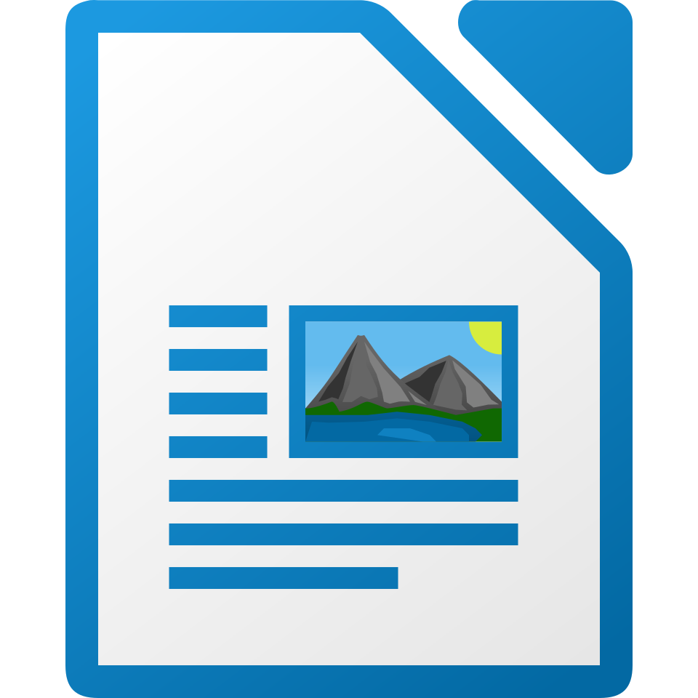
Libre Office
Mehrere Personen können ein Dokument bearbeiten
kostenlos
Kein Datenverlust, weil alles Online gespeichert wird
Benötigt Google-Konto (ab 14 Jahren)
Funktioniert ohne Internet nicht

